Slide 1

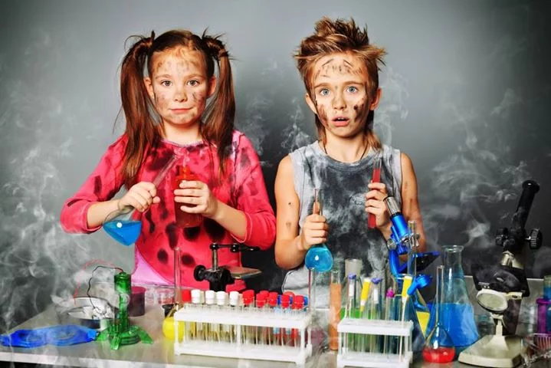
Экспериментальная деятельность
как средство
сенсорного развития детей

Slide 2

«Расскажи - и я забуду, покажи - и я запомню, дай попробовать - и я пойму».
(Китайская пословица )
Экспериментальная деятельность способствует формированию у детей познавательного интереса, развивает наблюдательность, познавательную мотивацию и является средством сенсорного развития.

Slide 3
Главное достоинство применения экспериментирования в детском саду :
дети получают реальные представления о различных сторонах изучаемого объекта, о его взаимоотношениях с другими объектами и со средой обитания;
идёт обогащение памяти ребёнка, активизируется его мыслительные процессы, так как постоянно возникает необходимость совершать операции анализа и синтеза, сравнения и классификации;
развивается речь ребёнка, так как дошкольнику необходимо давать отчёт об увиденном, формулировать обнаруженные закономерности и выводы;
происходит накопление умственных приёмов и операций, которые рассматриваются как умения;
экспериментирование важно и для формирования самостоятельности. целеполагания, способности преобразовывать какие – либо предметы и явления для достижения определённого результата.

Slide 4
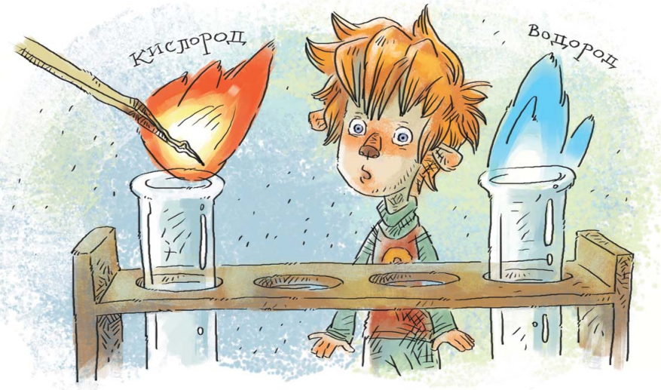
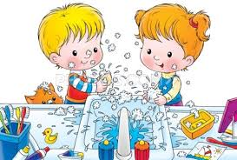
Таким образом, в процессе экспериментальной деятельности
развиваются эмоциональная сфера ребёнка, творческие способности;
формируются трудовые навыки;
укрепляется здоровье за счёт повышения общего уровня двигательной активности.

Slide 5
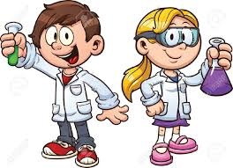
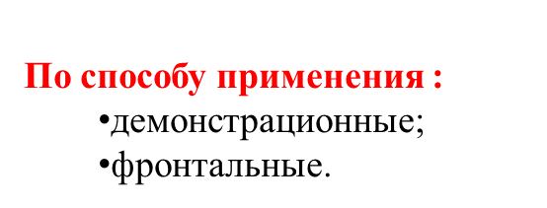
Структура эксперимента:
1. постановка проблемы;
2. поиск путей решения проблемы;
3. проведение наблюдения;
4. обсуждение увиденных результатов;
5. формулировка выводов.
По характеру мыслительных операций:
констатирующие (позволяющие увидеть какое-то одно состояние объекта или одно явление);
сравнительные (позволяющие увидеть динамику процесса;
обобщающие (позволяющие прослеживать общие закономерности процесса, изучаемого ранее по отдельным этапам).
Эксперименты бывают:
1.индивидуальные или групповые;
2. однократные или циклические.

Slide 6

Экспериментирование используется в разных видах организованной образовательной и самостоятельной деятельности.
На занятиях по ФЭМП (формированию элементарных математических представлений) дети учатся сравнивать, измерять предметы и различные вещества, самостоятельно находить решения поставленной задачи, анализировать, делать выводы, умозаключения, устанавливать взаимосвязи и закономерности, посредством проведения исследования.
Большое значение для сенсорного и интеллектуального развития имеет измерение объема жидких и сыпучих тел - измерить можно не только длину (ширину и высоту), но и вместимость сосудов, например:
от внешней формы сосудов не зависит равенство или неравенство их объемов;
чем больше выбранная мерка, тем меньше их количество уместиться в одном и том же объеме

Slide 7
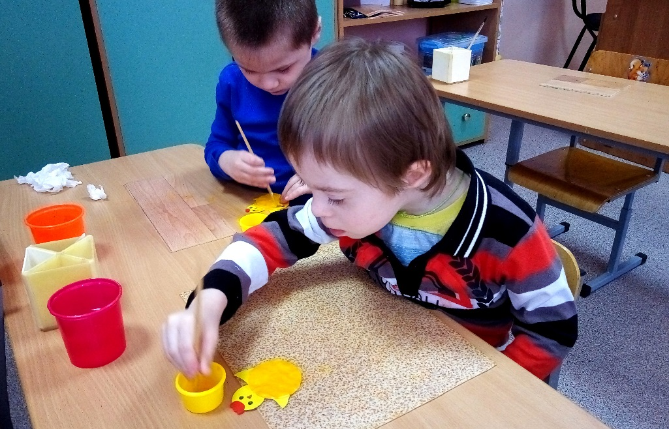
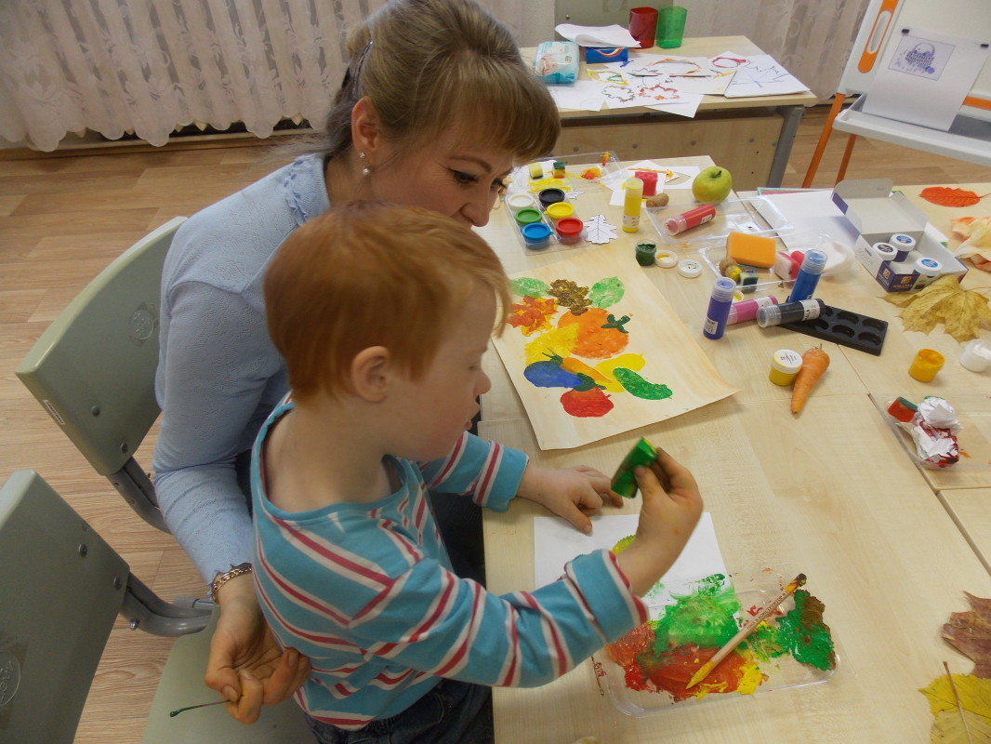
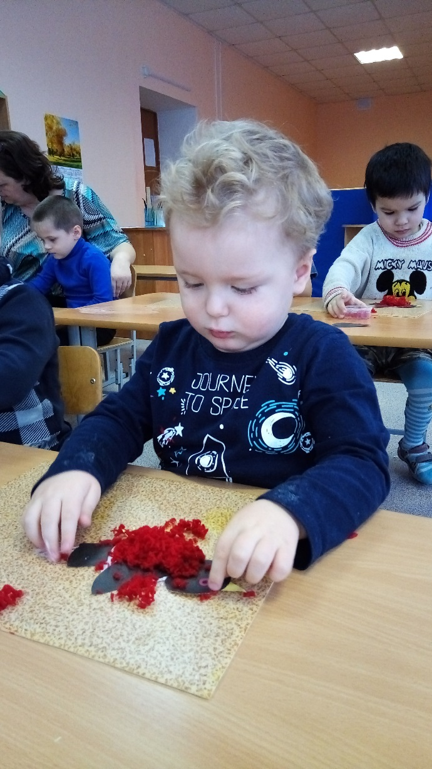

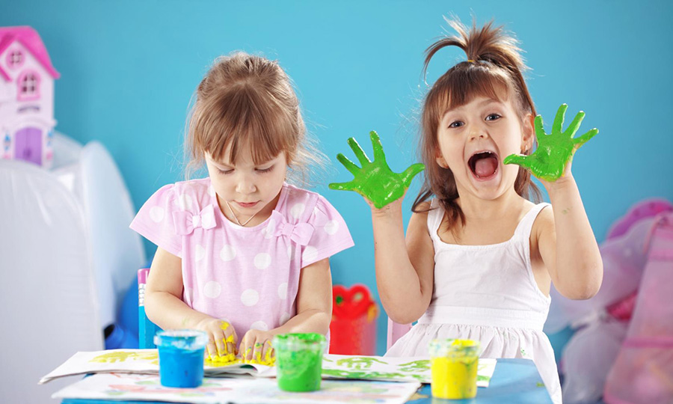
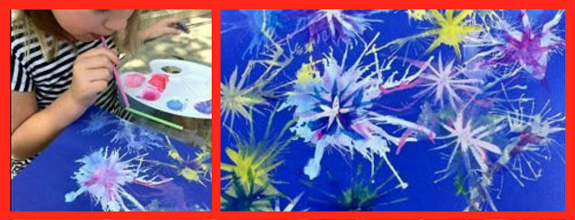
В продуктивной деятельности дети используют нетрадиционные приемы рисования (пальчиками, щеткой, целлофаном, ниткой, по мокрой бумаге, воздухом через соломинку, экспериментируют с красками, разными материалами, конструируют поделки из бросового материала).

Slide 8
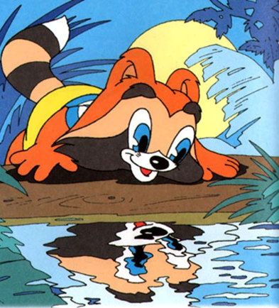
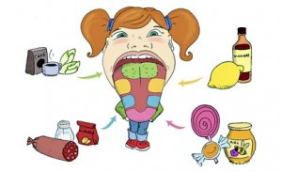
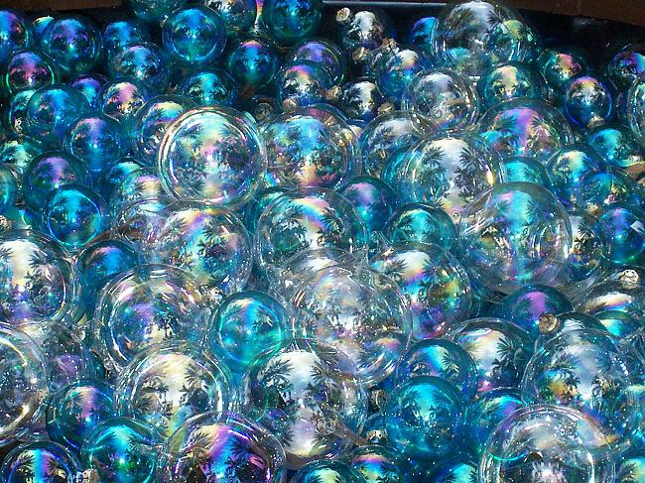
На занятиях в образовательной области «Речевое развитие» широко используются опыты с речевым аппаратом, во время артикуляционной гимнастики дети проводят опыты со своим языком, для развития фонематического слуха в игровых упражнениях: «Звук заблудился», «Рифма», «Запутанное письмо».
В чтении художественной детской литературы встречаются произведения, которые помогают воспитателю преподносить познавательные занятия через поиск решений, проверку экспериментирования. Например, во время чтения сказки Л. Муур «Крошка Енот или тот, кто сидит в пруду» можно провести опыт с собственным отражением в зеркале или на прогулке найти свое отражение, например, в луже.
Сборник стихов А. Усачева «Умная собачка Соня» - кладезь идей для опытов и экспериментов: «Впитывает – не впитывает», «Умный язычок» (определение вкуса), «Где можно увидеть радугу?»(мыльные пузыри).

Slide 9
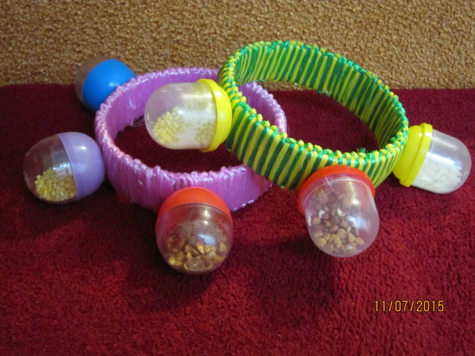
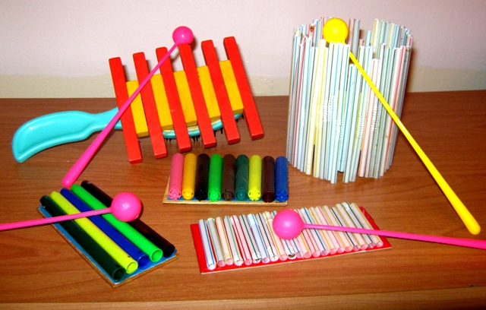
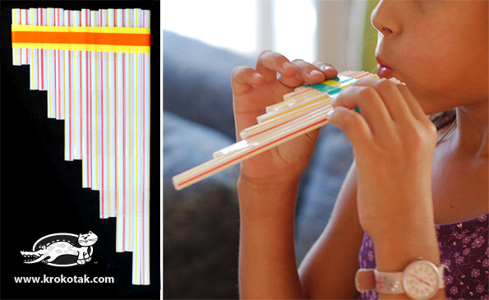
В музыкальном образовании процесс экспериментальной деятельности со звуковым материалом развивает инициативность, произвольность и креативность личности ребенка, способствует развитию интеллектуальной компетентности.
Дети учатся находить звуковые ассоциации, группировать звуки на основе общих признаков, экспериментирования проводятся в поисках звуков города, деревни; поиск ассоциаций при работе со звуками природы (шелест листьев воспроизводится шуршанием бумаги, пение синицы – постукиванием по хрустальному стаканчику, в звучании музыкальных произведений.
Изготовление самодельных музыкальных инструментов, например, маракасов из чехольчиков от киндер-сюрпризов.

Slide 10
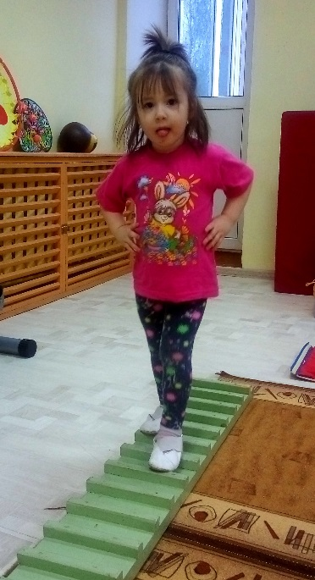
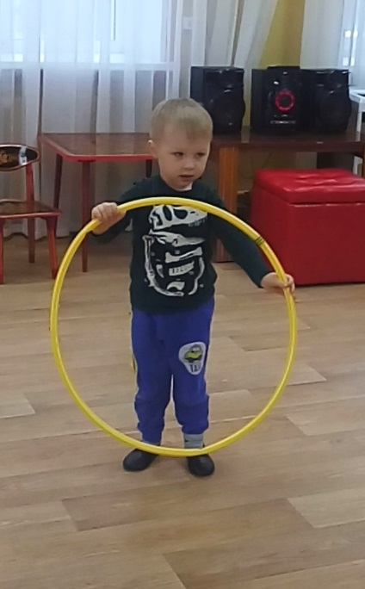
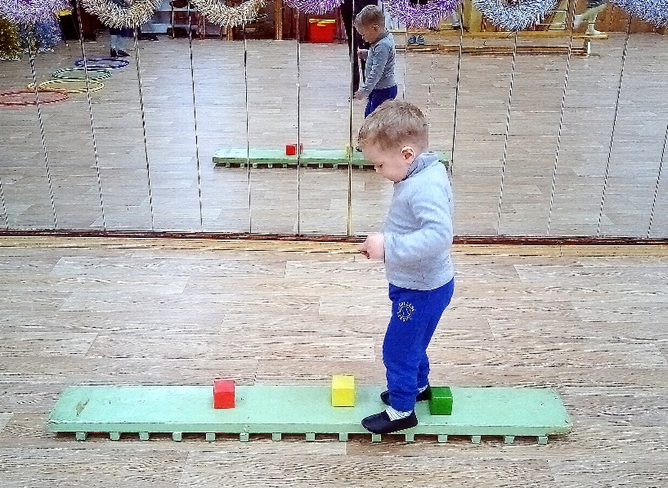
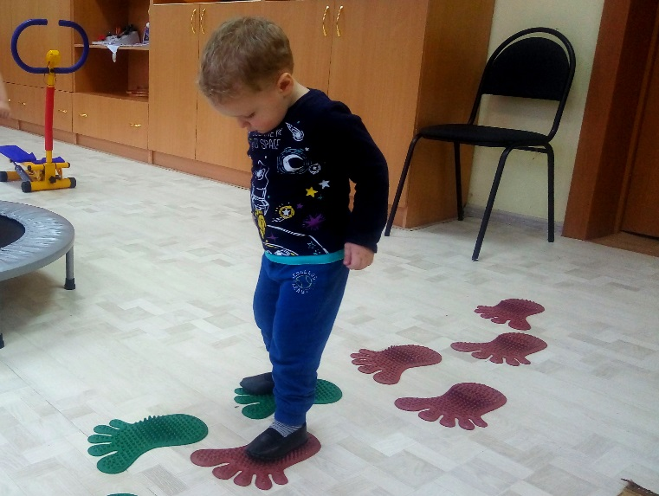
В спортивной деятельности дети, экспериментируя, учатся анализировать, находить более удобные варианты действий для выполнения заданий, упражнений в игровой форме.
«ЗАВАЛЫ»
Инструктор: По очереди подходим к куче, берём кубик и мячик и катим их в сторону (одной рукой - кубик, другой – мячик).
Вывод: Что лучше катится: мячик или кубик? Почему?
«ГОРА»
Инструктор: Перед нами гора. У неё два склона. По одному мы должны забраться на гору, а по другому спуститься.
Условие: Забираться на склон горы нужно на животе ползком. Подумайте и скажите, по какому склону удобнее будет забираться, а по какому скатываться. Можно попробовать.
Анализ: Забираться на животе ползком удобнее по узкой доске, а скатываться – по широкой.

Slide 11
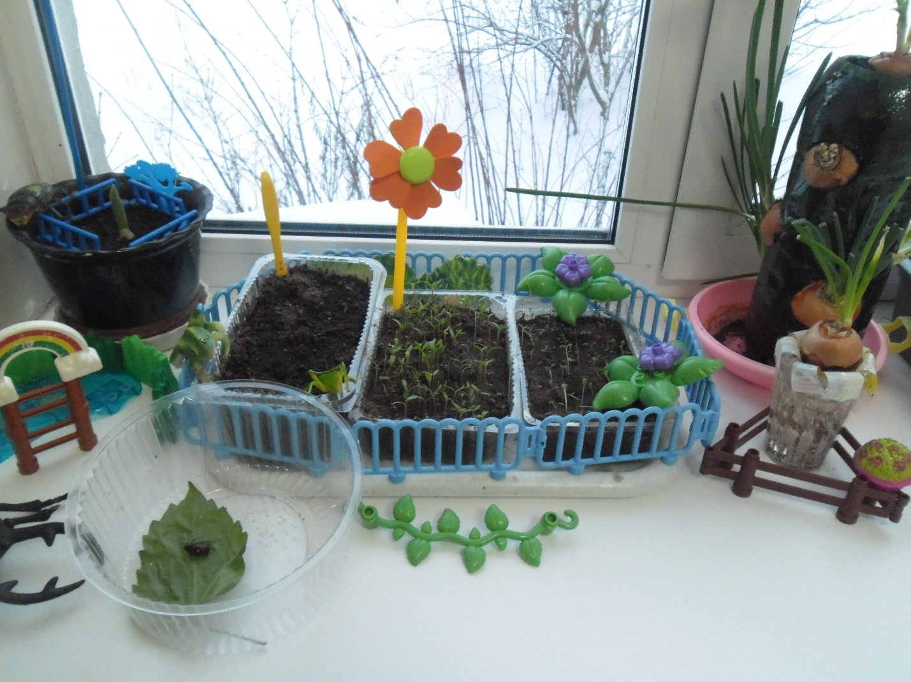
В трудовой деятельности дети изучают условия, необходимые для жизни растений. Дети наблюдают и проводят экспериментирования в уголке природы с растениями. Опыты помогают запомнить, из чего состоит почва и почему её нужно рыхлить; как растения зависят от тепла, света (во время выращивания рассады, проращивания семян).

Slide 12
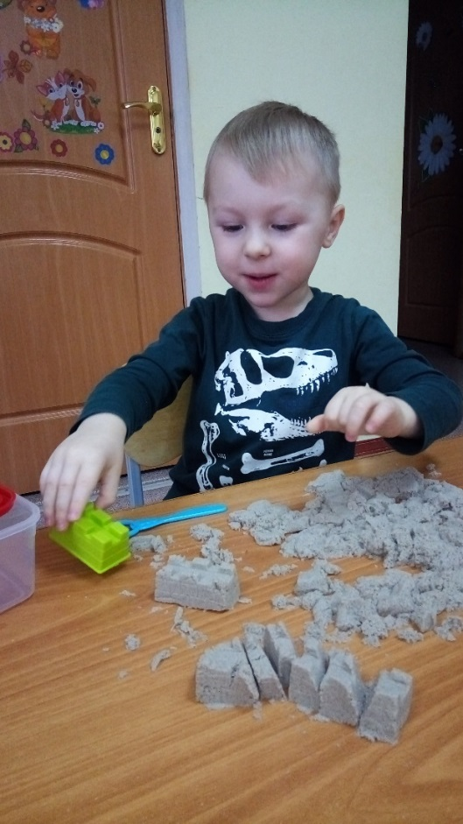
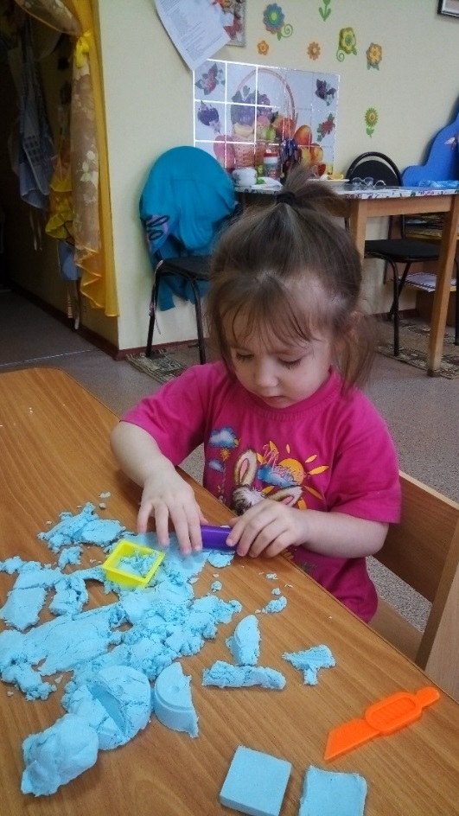
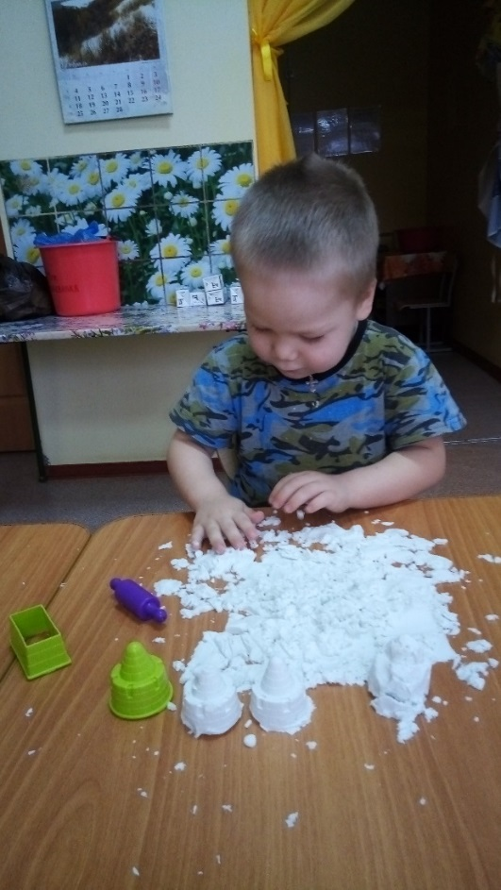
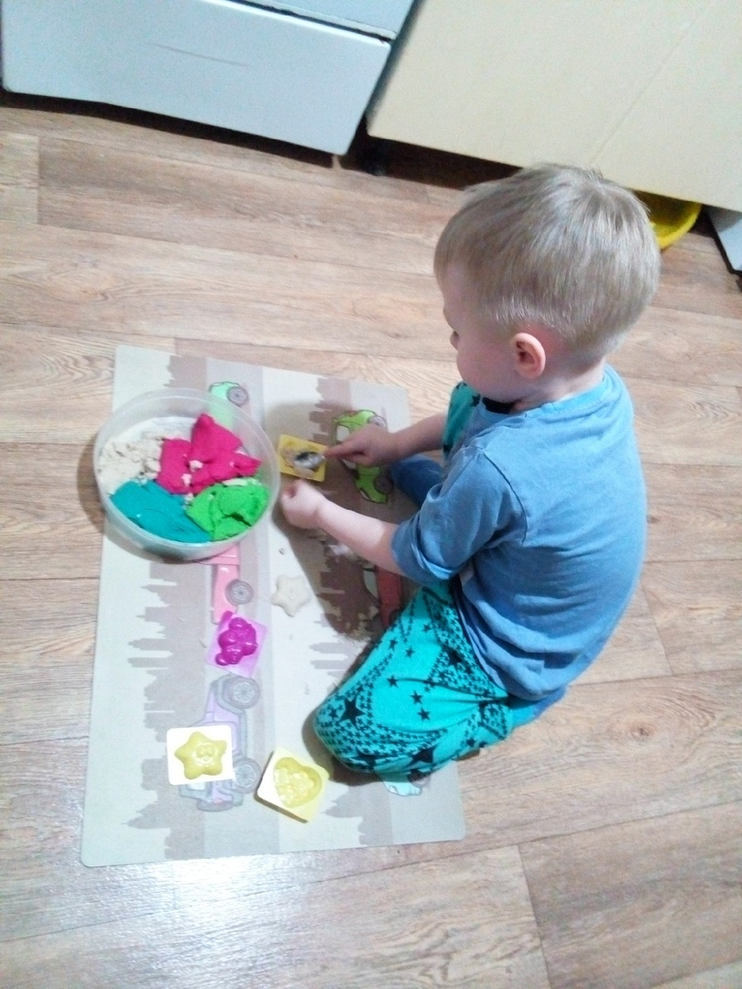
Много возможностей сенсорного развития детей заложено в игре – экспериментировании (на прогулках, в уголке для экспериментирования и т.п.) Игры с песком (обычным, кинетическим), водой, красками, с природным материалом – снегом, водой, песком, глиной, травой, палочками, ракушками, шишками, желудями, плодами шиповника, семенами (клёна, липы, колосьями, листьями, корнями, корой, мхом - являются прекрасным сырьём для поделок и игр с ними.
Данная работа по развитию сенсорных эталонов должна проводиться не только в пределах ДОУ, педагоги должны взаимодействовать с семьей.

